Slide 1
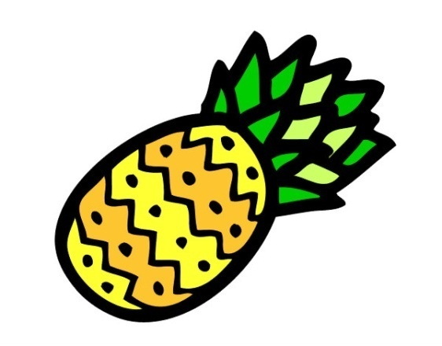
Güney Amerika Güzeli Ananas
Ananas içeriğinde bulunan ‘bromelain’ enzimi sayesinde pek çok iltihabi hastalığı tedavi edici etkiye sahiptir.
Anti-kanser etkisiyle vücut bağışıklık sistemini harekete geçirir.
1 porsiyonunda bulunan %73 manganez sayesinde kemik güçlenmesine yardımcı olur.
Yüksek oranda bulundurduğu A ve C vitaminleri sayesinde, göz ve cilt sağlığı için önemlidir.
Hipertansiyon, bronşit, grip, GUT, sinüzit vb. hastalıkların önlenmesinde rol oynar.
Dyt. Işıl ÖZBAY

Slide 2
Yapılan bir çalışmada ananas kökünde proteaz (protein sindirimi yapan) enzimlerinin varlığı tespit edilmiştir. Özellikle kırmızı etteki proteinlerin sindirilmesine etki ettiği gösterilmektedir. Bu açıdan düşünülürse protein ağırlıklı bir öğünden sonra yiyeceğimiz 1 porsiyon ananas hem mide de sindirime yardımcı olacak hem de içerdiği C vitamini sayesinde kırmızı etteki demirin emilimini arttıracaktır. Yine yapılan başka bir çalışmada bromelain enziminin, az yağlı hamburger etindeki kolesterol seviyesini %9,15 lik bir oranla düşürdüğü gözlemlenmiştir. Spor sonrası kas yıkımına neden olan ‘cortisol’ hormonu seviyesini aşağı çekebilmek için gerekli C vitamini takviyesini uygun porsiyonlamayla ananastan karşılayabiliriz. Potasyum içeriğinden dolayı hipertansiyon tedavisinde de etkili olduğu düşünülmektedir. Diüretik ve selülit giderici etkileri de vardır.

Slide 3
1 porsiyonu 3 ince dilimdir. Kan sulandırıcı ilaç kullanıyorsak doktor kontrolünde tüketmeye özen gösterelim.

Slide 4
Gercekdiyetisyenler.com

